Slide 1
IL SENSO DEI CRISTIANI PER LA STORIA:
MOTIVAZIONI ED ESITI
Giuseppe Caruso OSA
Pontificio Istituto Patristico «Augustinianum» – Roma
10 aprile 2026

Slide 2
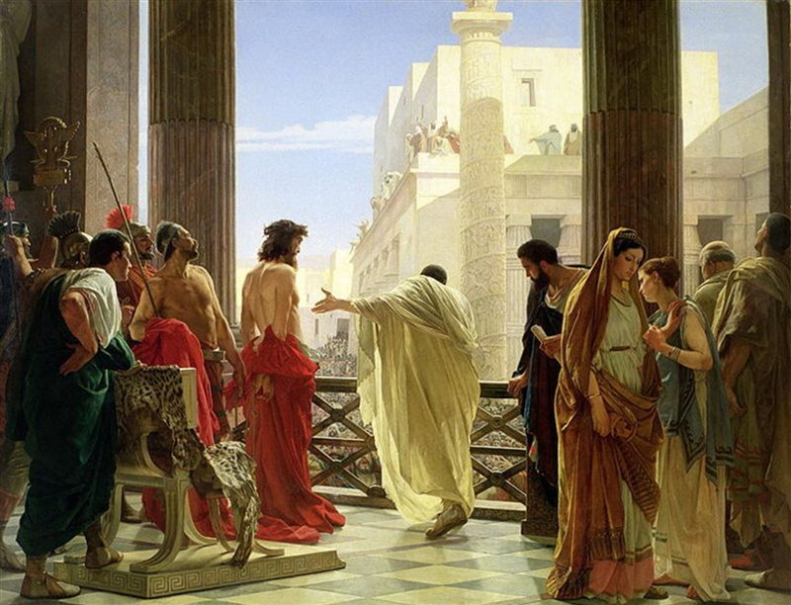
«Entrarci come Ponzio Pilato nel Credo»

Slide 3
Storia:
I fatti (res gestae)
Il racconto dei fatti (Historia)

Slide 4
Cronografia 1:
Clemente Alessandrino (150-215) negli Stromateis.
Giulio Africano (160-240): nelle Chronographiae (frammentarie) si fa portavoce dell’Augustustheologie, cioè di una visione (ingenuamente) provvidenzialistica del divenire storico. Presenta spunti apologetici tesi a mostrare l’antichità del cristianesimo e fissa la durata della storia in 6ooo anni.

Slide 5
Cronografia 2:
Ippolito orientale (intorno al 203); nel Commento a Daniele introduce l’idea di un esamerone di secoli, cioè della durata del mondo fissata in 6000 anni.
Autore dell’Elenchos (intorno al 234): nel Compendio dei tempi e degli anni dalla creazione del mondo fino a oggi, riporta in bell’ordine notizie geografiche e genealogie di monarchi, tratte sia dalla storia biblica che da quella profana.

Slide 6
Cronografia 3:
Intento apologetico: il cristianesimo, in quanto è in stretta continuità con la rivelazione del Primo Testamento, non può essere considerato una cosa nuova e quindi priva di tradizione
Le vicende della storia salvifica sono inserite in un contesto storico e non all’atemporalità del mito.
La storia ha avuto un inizio a avrà una fine: Dio la guida verso il suo compimento

Slide 7
Eusebio di Cesarea (265-339)
Chronaca: storia dei popoli e, poi, sinossi tra la storia sacra e quella profana (Chronici canones); quest’ultima venne tradotta in latino e continuata da Girolamo.
Storia ecclesiastica: il fatto nuovo di una «storia religiosa», con molti continuatori e la traduzione latina – con continuazione – di Rufino!
Vita di Costantino: l’imperatore, «uomo della provvidenza»!
Lode di Costantino

Slide 8
Lattanzio (250-325)
Definito dagli umanisti «il Cicerone Cristiano».
De mortibus persecutorum. Uno scritto apologetico con una visione ingenuamente provvidenzialistica della storia: gli imperatori buoni vivono e muoiono bene, mentre quelli malvagi, cioè i persecutori, hanno degli esiti disastrosi e cruenti.

Slide 9
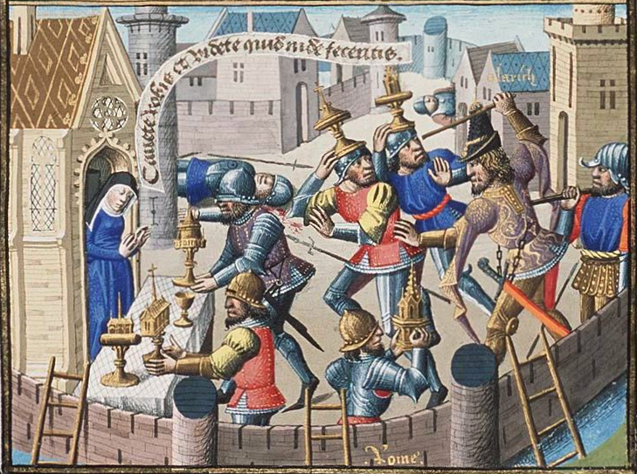
Il «sacco di Roma» del 410

Slide 10
Orosio (380-420)
Ne l’altra piccioletta luce ride
quello avvocato de’ tempi cristiani
del cui latino Augustin si provide.
(Dante, Paradiso X,118-120)
Historiarum adversus Paganos libri septem: apologeta del cristianesimo e della Romanitas.

Slide 11
Agostino (354-430)
De civitate Dei: una non superficiale riflessione sul senso cristiano della storia.
Magnum opus et arduum
(De civitate I, praef.; si cita Cicero, Orator x,33 e xxiii,75)
Civitas Dei e civitas terrena

Slide 12
(1) De civitate Dei
L’opera conta 22 libri:
I-V: il culto pagano non giova alla felicità presente
VI-X: il culto pagano non serve per la felicità futura
XI-XIV: l’origine delle due civitates
XV-XVIII: lo sviluppo delle due civitates
XIX-XXII: il (la) fine delle due civitates

Slide 13
(2) De civitate Dei
Che cosa sono le duae civitates?
Fecerunt itaque civitates duas amores duo,
terrenam scilicet amor sui usque ad contemptum Dei, caelestem vero amor Dei usque ad contemptum sui.
(Civ. Dei XIV 28)
“L’autorealizzazione è l’effetto non intenzionale dell’intenzionalità di vita”.
(V. Frankl, Senso e valori per l’esistenza)

Slide 14
(3) De civitate Dei
Una domanda cruciale:
con quale criterio, nello snodarsi delle vicende storiche, sono concesse fortune e disgrazie?

Slide 15
(4) De civitate Dei I,8.1
La benevolenza di Dio verso i malvagi è un invito al ravvedimento,
mentre quella verso i buoni un segno dell’abbraccio divino;
le iatture della vita sono per i buoni una lezione di pazienza
e per i malvagi un castigo.

Slide 16
(5) De civitate Dei IV,33
I regni terreni sono dati indifferentemente a sovrani buoni e cattivi; Agostino si affretta a precisare che ciò non avviene in modo illogico e casuale, ma secondo un ordinamento di fatti e di tempi che Dio ben conosce mentre sfugge agli uomini.

Slide 17
(6) De civitate Dei V,12.1
Agostino spiega che l’Impero Romano si è accresciuto per la volontà di Dio che aveva concesso ai Romani le virtù civili adatte a tale scopo; più di tutto, il desiderio di gloria, non identico alla bramosia di dominio e di possesso.

Slide 18
(7) De civitate Dei V,21
La felicità di questo mondo viene data sia ai buoni che ai cattivi; ciò avviene per delle motivazioni che Dio conosce ma che per le creature umane restano misteriose ma che, in ogni caso, non possono che essere giuste.

Slide 19
(8) De civitate Dei
Il senso ultimo del percorso della storia, anche se in alcuni casi particolare si potrà apprezzare lo svolgimento razionale e in ampia misura provvidenziale della stessa, resterà per la mente umana incomprensibile nella sua globalità se ci si limita a guardarlo in un’ottica puramente temporale.

